Slide 1

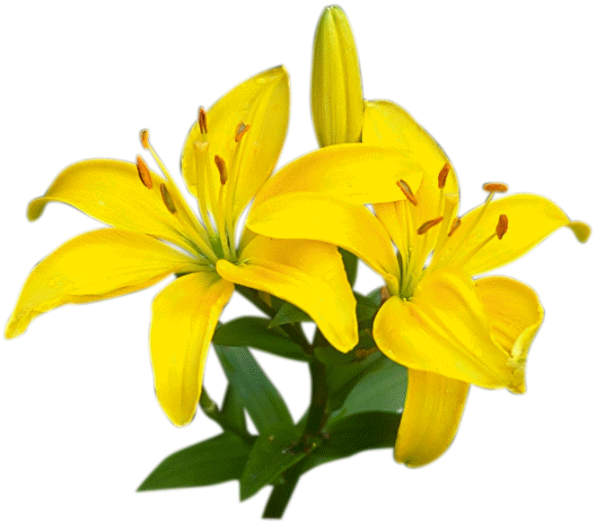

CHÀO MỪNG CÁC EM HỌC SINH
ĐẾN VỚI BÀI GIẢNG ĐIỆN TỬ!
MÔN: KHOA HỌC TỰ NHIÊN 8
BỘ SÁCH CÁNH DIỀU
GIÁO VIÊN: TRƯƠNG THẾ THẢO

Slide 2
BÀI TẬP CHỦ ĐỀ 2

Slide 3

BÀI TẬP CHỦ ĐỀ 2
Acid: HCl, H₂SO₄
Base: Fe(OH)₂, KOH
Kiềm: KOH

Slide 4
BÀI TẬP CHỦ ĐỀ 2
- Muối: CuSO₄ , MgCl₂ , Na₂CO₃
- Oxide base: CaO
- Oxide acid: SO₂
Tên gọi các muối:
+ CuSO₄ : Copper sulfate.
+ MgCl₂ : Magnesium chloride.
+ Na₂CO₃: Sodium Carbonate.

Slide 5
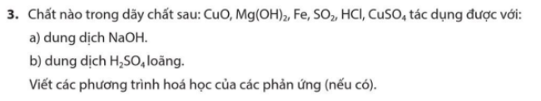
BÀI TẬP CHỦ ĐỀ 2
a) dung dịch NaOH.
SO₂ + 2NaOH → Na₂SO₃+ H₂O
NaOH + HCl → NaCl + H₂O
CuSO₄ + 2NaOH → Cu(OH)₂ + Na₂SO₄
b) dung dịch H₂SO₄ loãng.
CuO + H₂SO₄ → CuSO₄ + H₂O
Mg(OH)₂ + H₂SO₄ → MgSO₄ + 2H₂O
Fe + H₂SO₄ → FeSO₄ + H₂O

Slide 6

BÀI TẬP CHỦ ĐỀ 2
a) HCl + NaOH → NaCl + H₂O
b) 2NaOH + CuSO₄ → Cu(OH)₂↓ + Na₂SO₄
c) 2KOH + H₂SO₄ → K₂SO₄ + 2H₂O
d) Ba(NO₃)₂ + H₂SO₄ → BaSO₄↓+ 2HNO₃

Slide 7
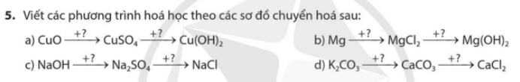
BÀI TẬP CHỦ ĐỀ 2
a) CuO+H₂SO₄ → CuSO₄+H₂O
CuSO₄+2NaOH→Cu(OH)₂+Na₂SO₄
b) Mg + 2HCl → MgCl₂+ H₂
MgCl₂ + 2NaOH → Mg(OH)₂ + 2NaCl.
c) 2NaOH + H₂SO₄ → Na₂SO₄+ 2H₂O
Na₂SO₄ + Ba(OH)₂ → 2NaCl + BaSO₄.
d) K₂CO₃ + CaCl₂ → CaCO₃+ 2KCl
CaCO₃ + 2HCl → CaCl₂ + CO₂ + H₂O

Slide 8
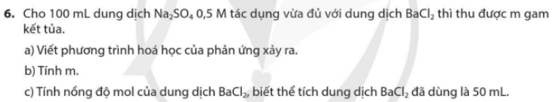
BÀI TẬP CHỦ ĐỀ 2
a) Phương trình hoá học của phản ứng xảy ra: Na₂SO₄ + BaCl₂ → BaSO₄↓ + 2NaCl
b) n_{Na2SO4} = 0,1 . 0,5 = 0,05 (mol)
Theo PTHH: n_{BaSO4}=n_{Na2SO4} = 0,05 (mol)
Vậy m_{BaSO4}= 0,05 × (137 + 32 + 16 × 4) = 11,65 (gam).
c) Theo PTHH: n_{BaCl2}=n_{Na2SO4} = 0,05 (mol)
Đổi 50 mL = 0,05 lít.
- Nồng độ mol của dung dịch BaCl₂ là:
C_{M(BaCl2)}=n: V=0,05 : 0,05=1M

Slide 9
BÀI TẬP CHỦ ĐỀ 2
MgO + 2HCl → MgCl₂ + H₂O
Mg(OH)₂ + 2HCl → MgCl₂ + 2H₂O
MgSO₄ + BaCl₂ → MgCl₂ + BaSO₄↓.

Slide 10
BÀI TẬP CHỦ ĐỀ 2
Cho vào mỗi ống nghiệm một mẩu quỳ tím:
+ Quỳ tím chuyển sang màu xanh → dung dịch NaOH.
+ Quỳ tím chuyển sang màu đỏ → dung dịch HCl.
+ Quỳ tím không chuyển màu → dung dịch NaCl.

Slide 11
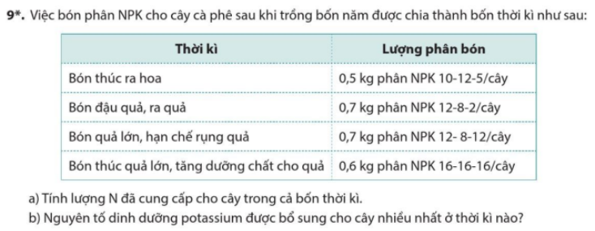
BÀI TẬP CHỦ ĐỀ 2
a) Lượng N cung cấp cho cây trong thời kì bón thúc ra hoa là: 0,5.10% = 0,05 (kg)
Lượng N cung cấp cho cây trong thời kì bón đậu quả, ra quả là: 0,7.12% = 0,084 (kg)
- Lượng N cung cấp cho cây trong thời kì bón quả lớn, hạn chế rụng quả là: 0,7.12% = 0,084 (kg)
- Lượng N cung cấp cho cây trong thời kì bón thúc quả lớn, tăng dưỡng chất cho quả là: 0,6.16% = 0,096 (kg)
=> Lượng N đã cung cấp cho cây trong cả bốn thời kì là:
0,05 + 0,084 + 0,084 + 0,096 = 0,314 (kg).

Slide 12
BÀI TẬP CHỦ ĐỀ 2
b) Nguyên tố dinh dưỡng potassium được bổ sung cho cây nhiều nhất ở thời kì bón thúc quả lớn, tăng dưỡng chất cho quả.

